Slide 1
Egészségi állapot és az azt negatívan befolyásoló jelenségek a mélyszegénységben élők körében
Várható élettartam: 75 év Magyarországon, 65-67 év a cigányok körében
Ingyenes orvosi ellátás, de betöltetlen körzetek, nincs pénz a gyógyszerre
Tuberkulózis 10.9, szív és érrendszeri betegség 15-ször, rák 4.3-szor, magas vérnyomás 3.6-szer magasabb előfordulás, mint a nem-roma társadalomban
Korai terhesség (dohányzás a terhesség alatt)
Tetű, rüh, poloska, stb. a szegregátumokban
Fűtés hulladékkal (egészség és környezet káros)
Egészségtelen táplálkozás, rossz fogak
Alkohol és kábítószer problémák, nyugtatók szedése

Slide 2
Uzsora és „cigánybűnözés”
Uzsora bűncselekmény, uzsora új formái (élelmiszer)
Probléma, hogy az uzsoratartozás más bűncselekmények elkövetéséhez vezethet
Nehéz „lekapcsolni” az uzsorást (félelem, helyére lépnek)
Nincs hivatalos adat a börtönpopuláción belül a cigányság arányáról, de pl. BAZ megyében nemhivatalosan 90% körül (egy része megélhetési bűnözés pl. falopás, szabálysértési bírság átváltása, más részük komolyabb)

Slide 3
Roma gyilkosságok
2008. Az első négy támadás során, olyan településeket választottak ki tetteik elkövetése céljából, ahol korábban valamilyen roma-nem roma ellentét bontakozott ki. Az első célpont, Galgagyörk is ilyen volt. Itt még ugyan nem oltottak ki emberéletet, de többször is rálőttek két lakóházra. Piricsén, Nyíradony-Tárnapusztaán, Tarnabodon is hasonló félelemkeltő akciók. Stratégia váltás, már nem tartották lényegesnek, hogy történt-e cigányok és nem cigányok közti konfrontáció az adott településen. Nagycsécsen halott áldozatok, majd Tatárszentgyörgyön, Tiszalökön, Alsózsolcán. Hat emberélet, köztük gyerekek (és debreceni menekülttáborra leadott célzott lövések)
Ítélet 2016 (Kúria tényleges életfogytiglan)

Slide 4
Muszkás ügy
Sms-ek terjednek, hogy a miskolci szegregátumokban is támadást terveznek
2009 közösség tagja elleni erőszak tényállás bekerül a BTK-ba
11 cigány férfi megtámad egy autót a Muszkáson, vád: közösség tagja elleni erőszak
Másodfokon összesen 34 év börtön, TASZ és Helsinki bizottság ügyvédjeinek részvéte

Slide 5
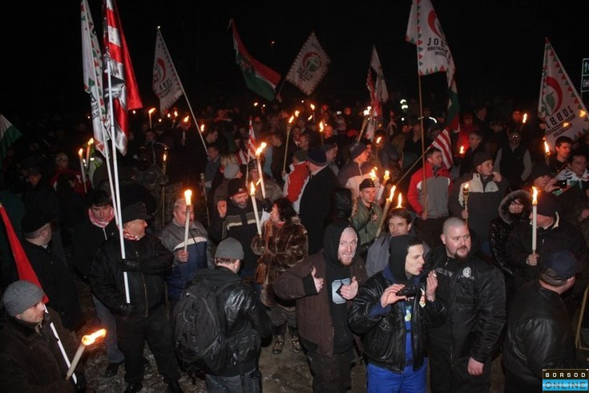
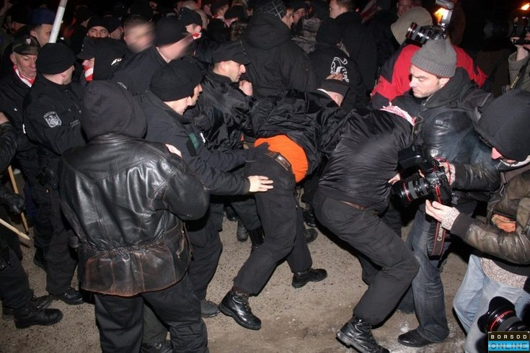
Cigányellenes tüntetések (2011 Lak, 2012 Devecser, Miskolc, Paks)

Slide 6
Cigány-nem cigány konfliktusok Miskolcon
Gettóellenes harc 1988-89
Iskolai szegregációs perek 2005-2007
Fészekrakó ügy (2005-)
Muszkás ügy (2009)
Világsátor (2012)
Menet a békéért- Jobbik ellentüntetés (2012)
Számozott utcák felszámolása (2014-)
Társaság a Szabadságjogokért (TASZ) és a Nemzeti és Etnikai Kisebbségi Jogvédő Iroda (NEKI) 2014 közös beadvány: hatósági ellenőrzési gyakorlat +helyi lakásrendelet módosítása
„Miskolcon maradunk!” Kitelepítés Elleni Bizottság (2014)

